Slide 1
Међународни монетарни систем

Slide 2
Међународни монетарни систем
Међународни монетарни систем дефинисан је као скуп правила, обичаја, принципа, инструмената, услуга и организација за спровођење међународних плаћања.
Међународни монетарни систем (ММС) може се сматрати квалитетним ако испуњава два основна предуслова:
  1) ако утиче на максимизацију међународних трговинских токова и
  2) ако доводи до равномјерне расподјеле користи од међународне размјене по цијелом свијету.

Slide 3
Процијењују се на основу сљедећих критеријума:
  1. Прилагодљивост - односи се на способност уравнотежења неравнотеже платног биланса. Квалитетни ММС карактерише минимизирање трошкова и вријеме прилагођавања;
  2. Ликвидност - односи се на износ расположивих девизних резерви за потребе уравнотежења неравнотежа платног биланса и
  3. Поузданост - као критеријум који се односи на познавање квалитетног функционисања механизама прилагођавања, као и знање одржавања апсолутне и релативне вриједности девизних резерви.

Slide 4
Његова кључна функција је пружање одговарајуће међународне ликвидности.
Специфичност међународних економских односа је недостатак јединственог монетарног медија који би био средство размјене, обрачунско средство и средство девизних резерви

Slide 5
Међународни монетарни систем такође се може дефинисати као институционални оквир којим су регулисана међународна плаћања, кретање капитала и начин утврђивања девизних курсева.
До сада су постојала 2 ММС:
  златни стандард, и
  бретонвудски монетарни систем.

Slide 6
Златни стандард
У овој фази, вриједност новца је одређивана на основу количине злата садржане у њему (јер се новац на почетку ове фазе још увијек ковао од злата), што је представљало једноставан процес.
Међутим, трговцима је ношење новца скованог од злата у далеке крајеве било доста ризично због могућности да буду покрадени.
Тако су се јавиле цедуље које су банке издавале којима се гарантовало да именовани има депоновану количину злата на располагању, које су биле директно замјењиве за ковани новац. Ова фаза монетарног система је позната као чисти златни стандард.
Тај период је обухватао 1870 – 1914 и подразумијевао претворивост папирног новца у злато. Новчанице имају “златно покриће”.

Slide 7
Златни стандард
Фазе златног стандарда:
Чисти златни стандард (1870 – 1914) претворивост папирног новца у злато. Новчанице имају “златно покриће”.
Златно-полужни стандард (између два свјетска рата)– претворивост само већих вриједности папирног новца у златне полуге.
Златно-девизни стандард (након II свјетског рата)– претворивост папирног новца у страни папирни новац који је претворив у злато.

Slide 8
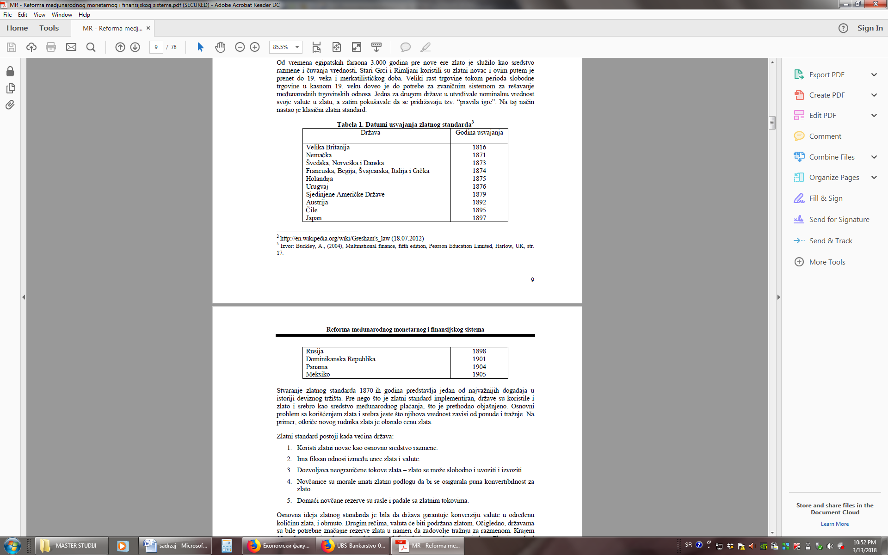
Датуми усвајања златног стандарда

Slide 9
Златни станд.постоји када већина држава:
  1. користи златни новац као средство размјене
  2. има фиксан однос између унце злата и валуте
  3. дозвољава неограничене токове злата - злато се може слободно увозити и извозити
  4. новчанице су морале имати златну подлогу да би се осигурала пуна конвертибилност за злато
  5. домаће новчане резерве су расле и падале са златним токовима

Slide 10
Доба златног стандарда карактерисало је:
  Релативно слободна трговина и слободно кретање капитала
  Одсуство аутономије у вођењу монетарне политике
  Релативно ниска инфлација због аутоматски контролисаног раста новчане масе
  Релативно високе стопе економског раста у свијету
  Проблем недовољне ликвидности због ограничене производње злата (што је ограничавало раст новчане масе у складу са растом производње)

Slide 11
Основна идеја златног стандарда је била да држава гарантује конверзију валуте у одређену количину злата и обрнуто.
Крајем 19. вијека све привредно важне државе су дефинисале износ валуте у унци злата.
Временом, разлика у цијени за унцу злата између двије валуте постала је курс тих валута. Примјена златног стандарда значила је прву употребу званичних девизних курсева.
Режим девизног курса у вријеме златног стандарда је режим фиксног девизног курса.

Slide 12
Златни паритет
На примјер, при златном стандарду златник од 1 фунте у Великој Британији садржавао је 113,0016 јединица чистог злата, док је златник у САД садржавао 23,22 јединице. То је значило да је доларска цијена фунте била 113, 0016/23,22 тј приблизно 4,87. То је био златни паритет.
Трошак превоза 1 фунте злата између САД и ВБ износио је око 3 цента, што је практично значило да курс долара и фунте није могао да варира за више од 3 цента изнад или испод златног паритета. Из простог разлога што нико не би за једну фунту дао више од 4,90 долара умјесто 4,87.

Slide 13
  Предности златног стандарда
Предности су:
  1.Крајње обезбјеђење од инфлације. Због својих основних резерви, зл. стандард ствара стабилност цијена и елиминише злоупотребе од стране ЦБ тј. хиперинфлацију
  2. аутоматско прилагођавање платног биланса
    дефицит-одлив злата-пад количине новца-дефлација-пад домаћих цијена-већи извоз-већа каматна стопа-већи прилив капитала из иностранства
    суфицит-прилив злата-раст количине новца-инфлација-раст домаћих цијена-мањи извоз-мања каматна стопа-мањи прилив капитала из иностранства

Slide 14
Недостаци златног стандарда
Недостаци:
  1. понуда резерви новоископаног злата су доста лимитиране па су међ.трговина и инвестиције могле бити успорене и ограничене - дефлација
  2. држава може да напусти златни стандард. Нема механизма да примора државу да се понаша према правилима златног стандарда

Slide 15
КРАЈ ЧИСТОГ ЗЛАТНОГ СТАНДАРДА
I свјетски рат је означио крај чистог златног стандарда. Потребе финансирања ратних издатака су надмашивале златне резерве, па је штампан новац без златног покрића.
Након рата:
  хиперинфлација у многим земљама,
  девизни курсеви слободно осцилирају.
Почетком 1920, покушаји враћања златног стандарда. Уведени су:
  Златно-полужни и
  Златно-девизни стандард.

Slide 16
Злата је било много мање и није било потпуног покрића валутом. Тада почињу да се користе резервне валуте најјачих земаља, прије свега фунта и долар.
Европске економије, изашле су из Првог свјетског рата са уништеним економским потенцијалом, високом инфлацијом и високом политичком нестабилношћу. Циљеви националних економија су стављени у први план
Дампинг валуте (конкурентске девалвације) и раст протекционизма
30их година настаје Велика криза и депресија, која је на крају резултирала Другим свјетским ратом.
1936. дефинитивни слом златног стандарда.

Slide 17
Бретонвудски златно-девизни стандард (1944-1973)
1944. године, у Бретон Вудсу (САД) договорени су принципи послијератног међународног монетарног система (Кејнсов и Вајтов план).
Основан је Међународни монетарни фонд као његов стуб.
Паритет долара је утврђен у злату – 35 долара за унцу злата. САД су се обавезале да ће откупљивати и продавати злато на захтјев централних банака чланица по цијени од 35 долара за унцу злата.

Slide 18
Циљеви | Инструменти
Спријечити валутни дампинг | Утврђивање паритета и одржавање курса на нивоу +/-1% око утврђеног паритета
Приморати земљу да се придржава правила | Земља не може сама да мијења паритет без сагласности ММФ (само у случају фундаменталне неравнотеже), те мора обезбиједити конвертибилност за текуће трансакције
Избјећи посљедице крутих правила (која су постојала у златном стандарду) | Девизни курсеви су фиксни, али прилагодљиви; ММФ позајмљује средства земљама са платнобилансним потешкоћама; Земље de facto имају могућност да аутономно остварују домаће циљеве и стерилишу ефекте девизних трансакција.
Кредибилан и стабилан међународни монетарни систем | Злато је и даље у центру система; Земље могу конвертовати потраживања у злато по фиксном курсу; Дозвољава се контрола кретања капитала (осим за текуће трансакције)

Slide 19
Бретонвудски златно-девизни стандард (1944-1973)
САД су из II свj. рата изашле са 60% свјетских златних резерви, те су имале довољно резерви за креирање количине долара које су стицале иностране централне банке како би обезбиједиле покриће домаћег новца
1973- друга девалвација долара, са 38$ на 42,22$ за једну унцу злата
Сталне девалвације - крај Бретонвудског златно девизног стандарда
Валуте су почеле да флуктуирају на девизним тржиштима

Slide 20
Европски монетарни систем
Усљед промјена у међународним економским односима, крајем 60-тих година долази до нових импулса за успостављање новог свјетског монетарно-девизног система.
У основи европских интеграција увијек су били како економски тако и политички утемељени фактори, од жеље да се спријече ратови и разарања па до економских користи проширења интеграција
Као основни разлог наводи се да су „шездесете године биле вријеме неодговорне инфлаторне монетарне политике САД – која је штампала новац за финансирање Вијетнамског рата.“ С обзиром да су све главне валуте биле везане за долар у то вријеме америчка инфлација је пренијета и у Европу.
То је резултирало постепеним сломом глобалног система фиксних девизних курсева

Slide 21
Историјски, Европски монетарни систем служио је као мост између Бретонвудског система у чијем је центру био долар, и монетарне уније.
Европска комисија је 1977. године предложила формирање Европског монетарног система (European Monetary System - EMS).
Утемељен је у јуну 1978. године у Бремену на конференцији шефова држава и влада деветорице, а ступио је на снагу 1979.
тада су га чиниле све тадашње чланице ЕЕЗ: Њемачка, Француска, Велика Британија, Белгија, Холандија, Луксембург, Данска, Ирска и Италија.

Slide 22
ЕМС је основан с циљем да обезбиједи монетарну сарадњу и стабилност између држава чланица како би се убрзало кретање ка заједничкој валути, монетарној власти и монетарној унији у Европи, и остварио виши ниво економске интеграције
Кључне особине ЕМС-а:
  ♣ Заједничка валутна јединица ЕКУ (European currency unit - ECU) за утврђивање паритета и упоређивање девизних курсева валута земаља чланица ЕЕЗ;
  ♣ Oграничено флуктуирање девизног курса валуте земље учеснице, како у односу на другу валуту, тако и у односу на ЕКУ, уз обавезу централне банке да интервенише када се достигне дивергентни праг у флуктуирање поједине валуте.
  ♣ Кредитне олакшице које земљи чланици одобрава Европски фонд за монетарну сарадњу у случају платно-билансних проблема.

Slide 23
Европски монетарни систем је најзначајнији инструмент монетарне интеграције у Европи и стварању јединствене економске и монетарне уније, са сљедећим истакнутим циљевима:
  Стабилизација девизних курсева путем интензивније монетарне сарадње између чланица ЕМС,
  Унапређење даљег процеса интеграције и
  Допринос стабилизацији у међународним економским односима.
Генерално посматрано, Европски монетарни систем је дао задовољавајуће резултате јер је обезбиједио конвергенцију и смањење стопа инфлације, уз остваривање стабилности валутних курсева.
ЕМС је био успјешан у обезбјеђивању монетарне стабилности док је дисциплинованост коју је систем наметао довела до успостављања стабилности цијена као циља монетарне политике и у земљама са релативно високим стопама инфлације. Овим је отворен пут ка вишој фази интеграције Европе - EMУ.

Slide 24
ХВАЛА НА ПАЖЊИ!

